Slide 1
Operações raster
Imagens
Vetores e raster
Processamento de Pixel
Compondo
Dithering
Filtering
Flood-fill

Slide 2
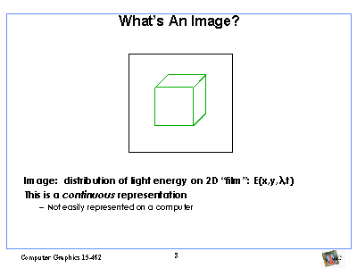

Slide 3
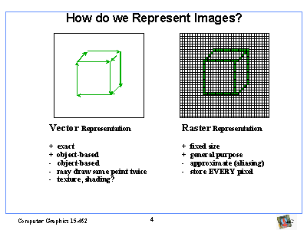

Slide 4
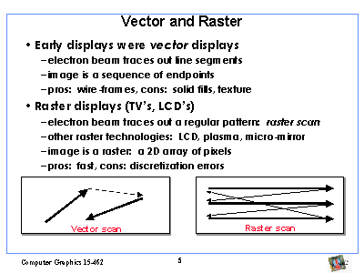

Slide 5
Tipos de imagens
Imagens de intensidade
  Similar a fotografias
  Codifica intensidade, cor
  Adquiridas por câmeras
Imagens de profundidade (range images)
  Codifica forma e distância
  Adquiridas por sensores especiais (sonar, câmeras laser)

Slide 6
Características comuns
Matriz 2D de valores (números)
Conseqüências:
  Relação exata da imagem com a cena (física) é determinada pelo processo de aquisição que depende em última análise do sensor usado
  Qualquer informação contida nas imagens pode ser ultimamente extraída (calculada) a partir de uma matriz 2D na qual está codificada

Slide 7
Parâmetros físicos
No sistema visual humano, o processo de formação de imagem começa com os raios de luz vindos da cena projetando nos foto-receptores da retina
Uma variedade de parâmetros físicos afetam a formação das imagens num sistema artificial

Slide 8
Parâmetros óticos
Caracterizam a ótica do sistema
  tipo de lentes;
  distância focal;
  campo de vista;
  abertura angular.

Slide 9
Parâmetros fotométricos
Caracterizam o modelo da luz que chega ao sensor após reflexão nos objetos da cena
  tipo, intensidade e direção de iluminação
  propriedades de reflectância das superfícies visualizadas
  efeitos da estrutura do sensor na quantidade de luz chegando aos fotoreceptores

Slide 10
Parâmetros geométricos
Posição na imagem na qual um ponto 3D é projetado
  tipos de projeção
  posição e orientação da câmera no espaço
  distorções de perspectiva introduzidas no processo de imageamento

Slide 11
Outros parâmetros
Propriedades físicas da matriz fotosensitiva da câmera
Natureza discreta dos fotoreceptores
Quantização da escala de intensidade

Slide 12
Ótica básica
Formação da imagem em VC começa com o raio de luz que entra na câmera através da abertura angular (pupila num humano)
Raio bate numa tela ou plano de imagem e o sensor fotoreceptivo registra intensidade da luz
Muitos raios vem de luz refletida e alguns de luz direta

Slide 13
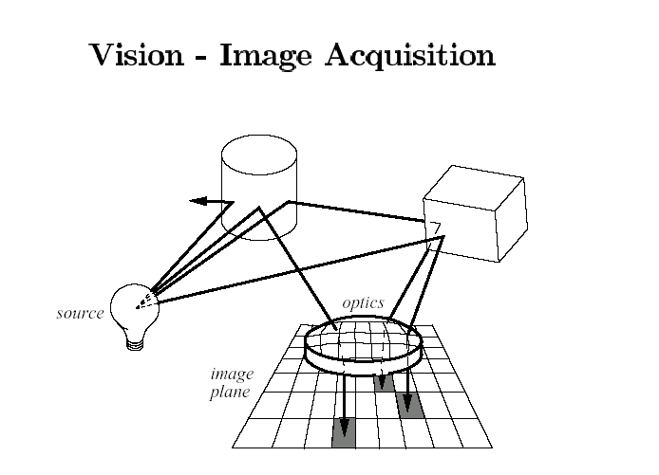

Slide 14
Displays e Frame Buffers
A imagem desenhada por um display raster ou bitmap é armazenada em memória como um array 2D de pixels
O valor de cada pixel controla o brilho do canhão (ou canhões, colorido) quando ele passa pela localização corr. na tela
Este array 2D é chamado de Frame Buffer

Slide 15
Displays e Frame Buffers
O hardware de vídeo passa funciona a 60 hz
  Mudanças aparecem imediatamente
Displays suportam diferentes tipos de pixels
  B/W displays: 1 bit/pixel (bitmap)
  Displays em cores básico: 8, 15, 16, ou 24 bits
  Displays high-end: 96 ou mais bits (até 256)

Slide 16
Frame buffers mais profundos
Alguns frame-buffers possuem 96 ou mais bits
Começamos com 24 (R,G,B)
Adiciona canal alpha (mais 8) para representar transparência (composição)
Use o Z-Buffer para visualização (mais 32), um valor de profundidade para cada pixel
Realiza double-buffering (swap entre buffers)
Total de 96 pixels

Slide 17
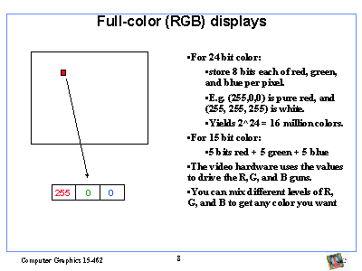

Slide 18
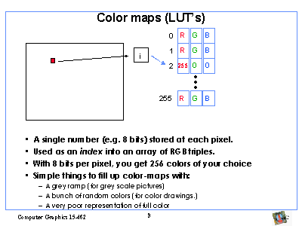

Slide 19
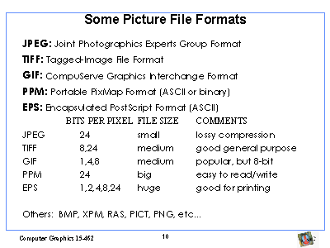

Slide 20
Processamento de Imagens
Processamento de Imagens é generalização 2D discreta de processamento de sinais (estudado em Engenharia Elétrica, Áudio, Sismologia, etc).
  Referimo-nos a uma imagem como um sinal bi-dimensional
Processamento de Ponto
  Modifica o valor do ponto em função do seu valor
Filtragem de Imagens
  Modifica o valor do ponto em função dos vizinhos

Slide 21
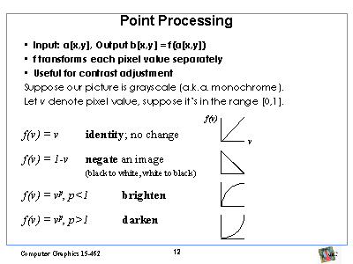

Slide 22
Composição de imagens
Uma imagem composta a partir de camadas
O canal alpha (a) adicional é usado para isso
Opacidade: 0 é transparente e 1 opaco
Alpha armazenado em 8 bits
Matematicamente:
b(x,y)= (1-a)I1(x,y) + a(I2(x,y)
a = 0 ou 1: uma ou outra vence
0< a < 1: cor resultante suave entre entradas
Efeitos especiais ou retoques em fotos

Slide 23
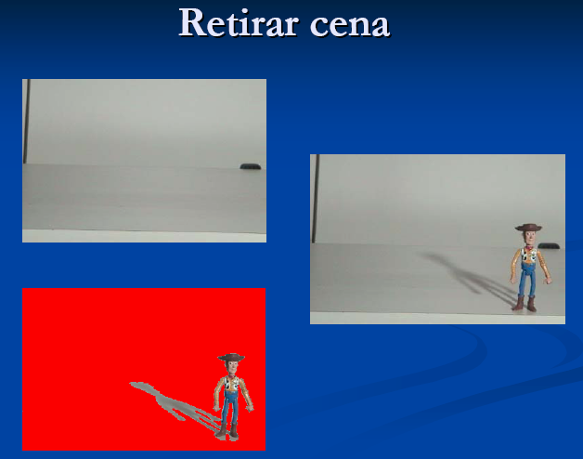
Composição

Slide 24
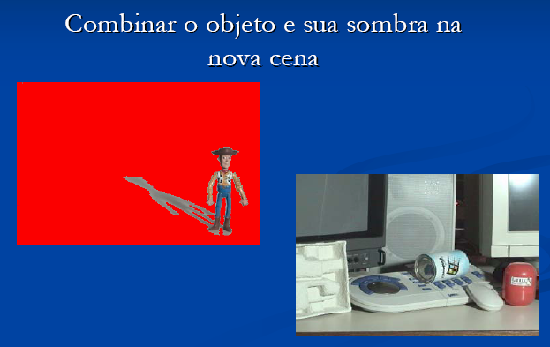
Composição

Slide 25
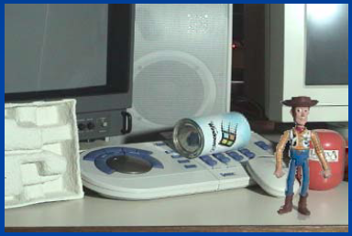
Composição

Slide 26
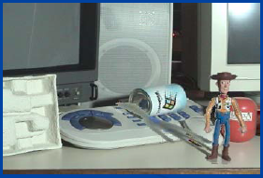
Inserindo a sombra

Slide 27
Processamento de Imagens
  Compressão e restauração de imagens
  Warping
  Morphing

Slide 28
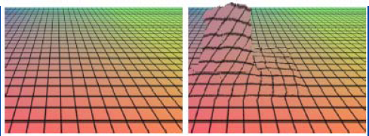
Warping

Slide 29
Morphing
Transforma uma imagem na outra, de forma suave
Ex: imagem da fera transformada na bela

Slide 30
Filtragem
Recebe como entrada uma imagem
Realiza alguma operação
Resultado é uma imagem
Imagem
Imagem
Filtragem

Slide 31
Aplicações de filtragem
Restauração
Melhoria de Imagens
Extração de features (características)
Atenuação
Compressão de imagens
Pré-processamento para segmentação

Slide 32
Sinais e Filtragem
Áudio gravado é um sinal 1D: amplitude(t)
Imagem é um sinal 2D: (int(x,y) ou cor(x,y)
Sinais podem ser contínuos (analógicos) ou discretos (digital)
Tratamos imagens (raster) que são sinais discretos no espaço (x,y), em intensidade (valor quantizado) e no tempo (t)

Slide 33
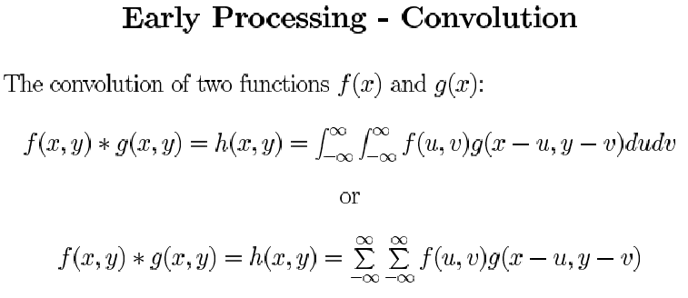
Convolução

Slide 34
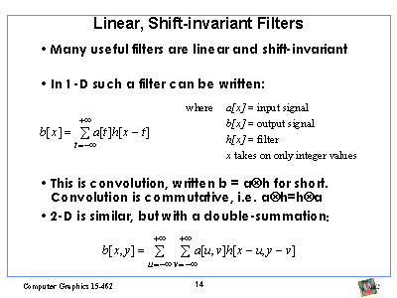

Slide 35
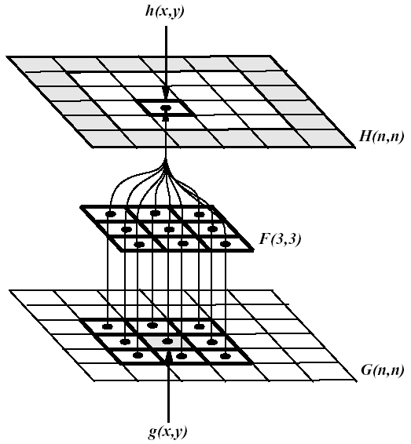
Convolução

Slide 36
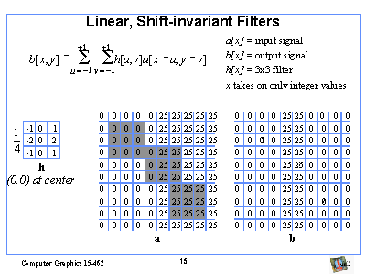

Slide 37
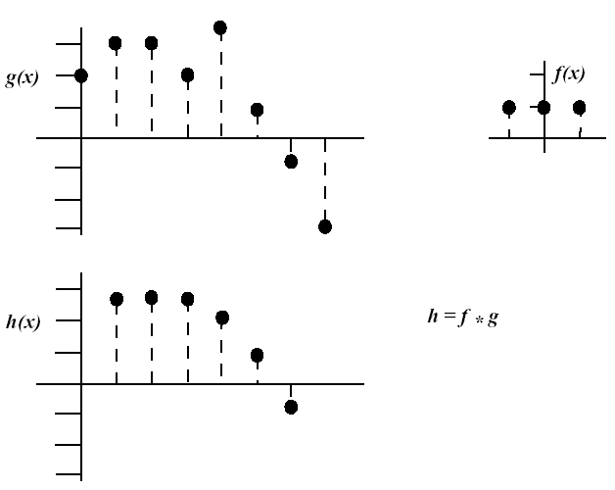
Filtro passa-baixa (atenuação)

Slide 38
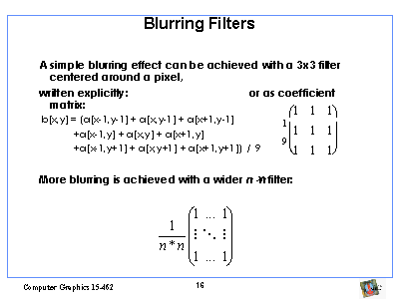

Slide 39
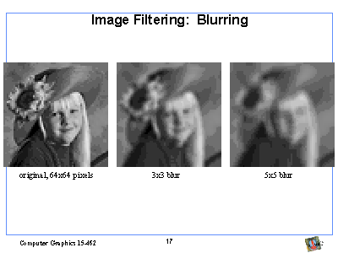

Slide 40
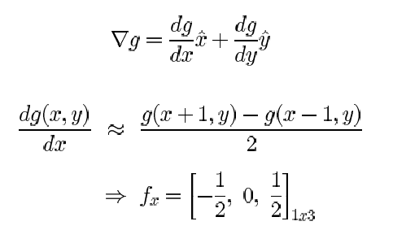
Detecção de arestas
Gradiente (2D):

Slide 41
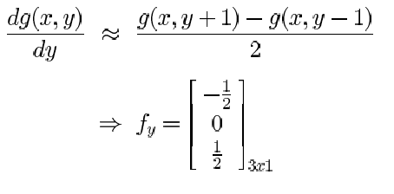
Detecção de arestas

Slide 42


Detecção de arestas
Magnitude do gradiente
Direção de mudança da intensidade

Slide 43
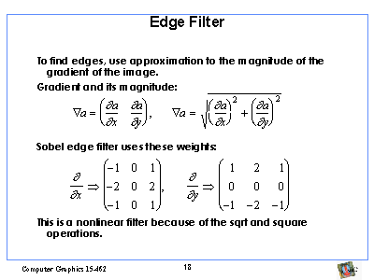

Slide 44
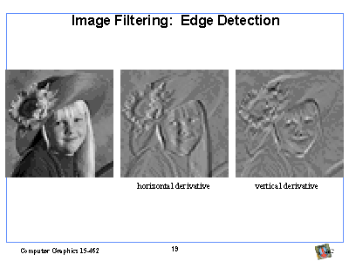

Slide 45
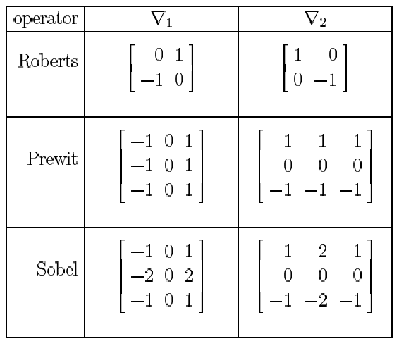
Outros detetores de bordas

Slide 46
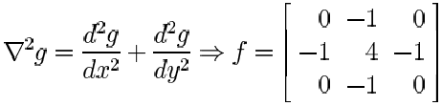
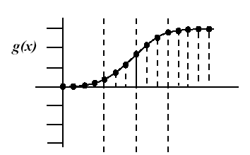
Ressaltando bordas (zero-crossing ou cruzamento em zero)
Laplaciano:

Slide 47
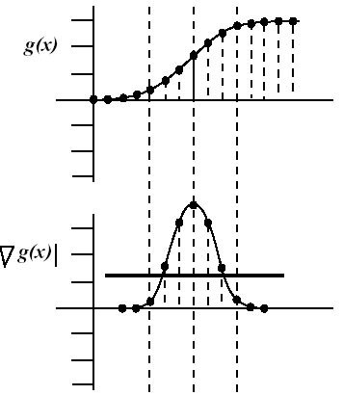
Ressaltando bordas

Slide 48
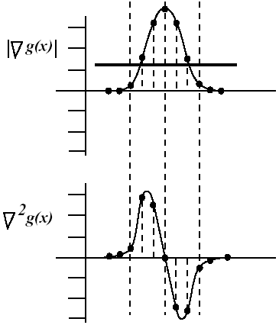
Ressaltando bordas

Slide 49
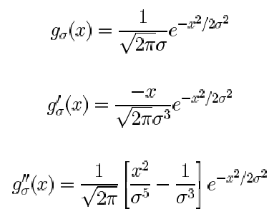
Operador Gaussiano

Slide 50
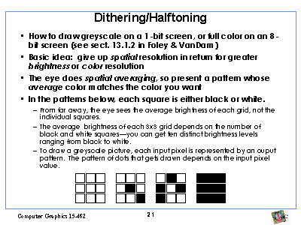

Slide 51
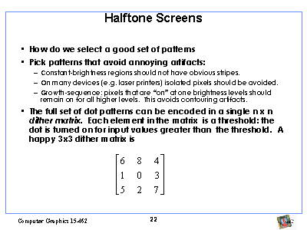

Slide 52
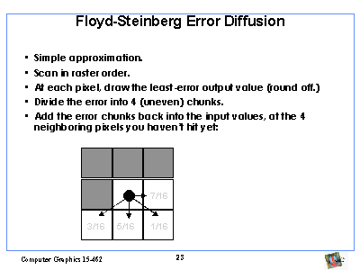

Slide 53
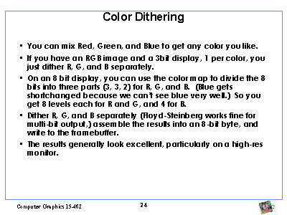

Slide 54
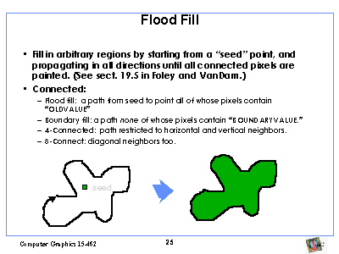

Slide 55
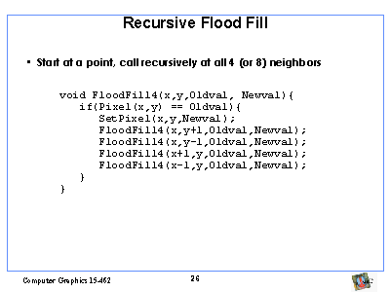

Slide 56
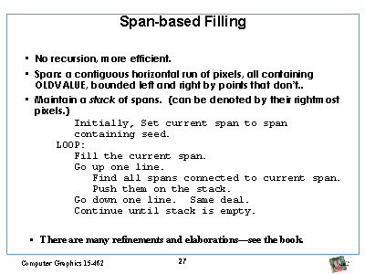

Slide 57
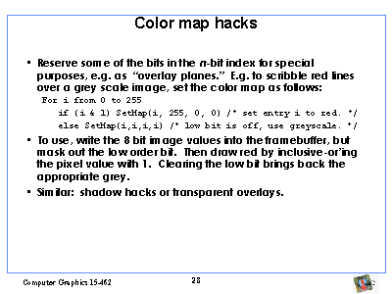

Slide 58
